Slide 1
Урок 15
Взаємозв’язок між будо­вою електронних оболонок та властивостями хімічних елементів, простих речовин, сполук з Гідрогеном та Оксигеном.
Вчитель хімії Бабак Лідія Дмитрівна
м. Одеса

Slide 2
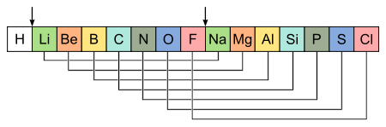
1.Що таке період?

Slide 3
2.Які бувають періоди? (малі та великі)
3.Як змінюються властивості у періодах? (зі зростанням відносних атомних мас елементів спостерігається поступове послаблення металічних і наростання неметалічних властивостей)
4.Що таке група? ( це вертикальний стовпчик, в якому один під одним розміщені подібні за властивостями хімічні елементи)
5.Як поділяють групи? (А і Б – головна і побічна)
6.Як змінюються властивості у групах? (у міру зростання відносних атомних мас елементів їхні металічні властивості посилюються, а неметалічні послаблюються)

Slide 4
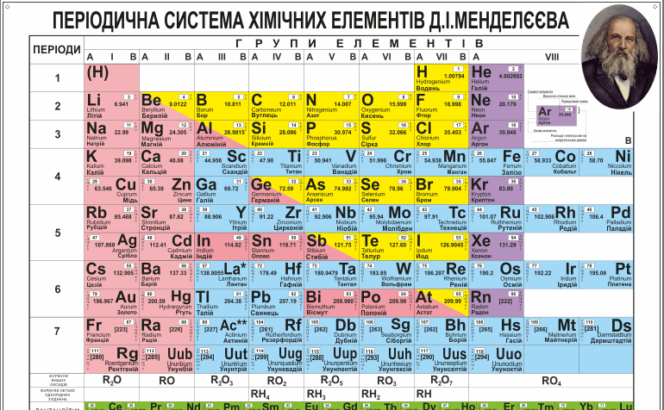

Slide 5
1.Атомний радіус
Атомний радіус – це відстань від центу ядра до сферичної поверхні електронної оболонки, на якій ймовірність перебування електронів найбільша.
Атомний радіус є величиною, яка показує розмір електронної оболонки атома. Це дуже важлива величина, від якої залежать властивості атомів хімічних елементів.

Slide 6
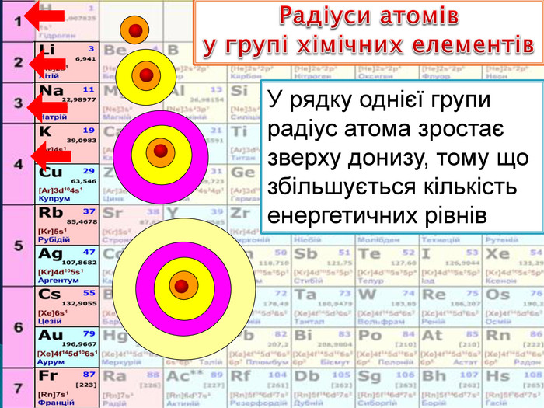

Slide 7
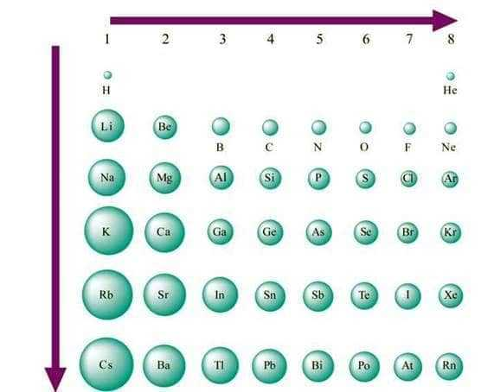

Slide 8
2.Електронегативність
– це здатність атома в сполуках притягувати до себе валентні електрони, тобто ті електрони, за допомогою яких утворюються хімічні зв’язки між атомами.
Електронегативність залежить від здатності атомного ядра притягувати електрони зовнішнього енергетичного рівня. Чим це притягання є сильнішим, тим електронегативність більша.

Slide 9
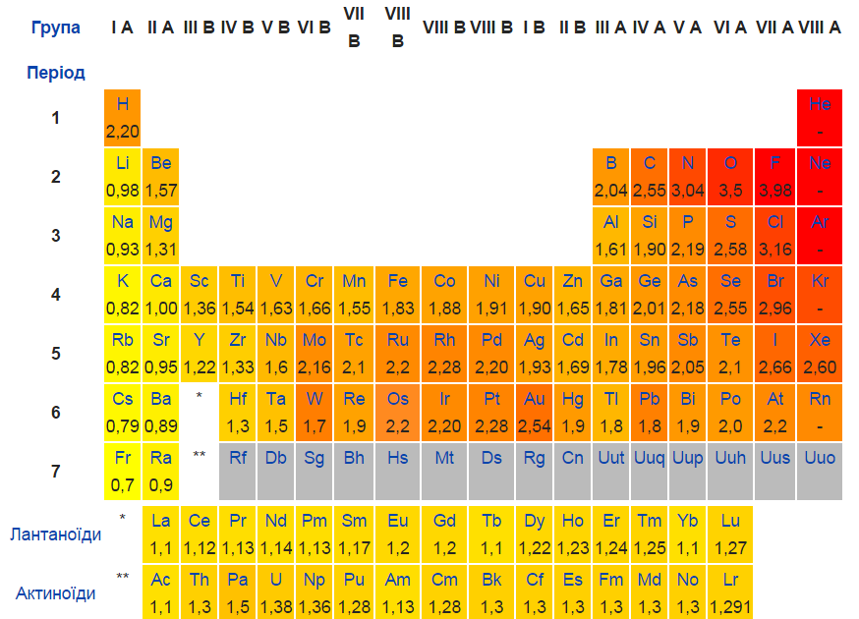

Slide 10
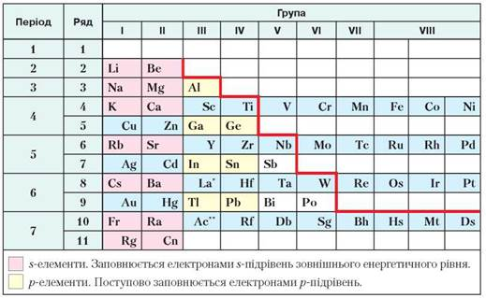
3.Металічні та неметалічні властивості

Slide 11
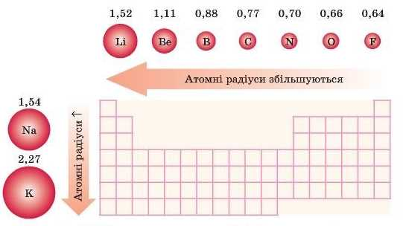
Металічні властивості – це властивості атомів хімічних елементів віддавати електрони. Хімічні елементи, які виявляють металічні властивості, як правило, мають на зовнішньому рівні від одного до трьох електронів

Slide 12
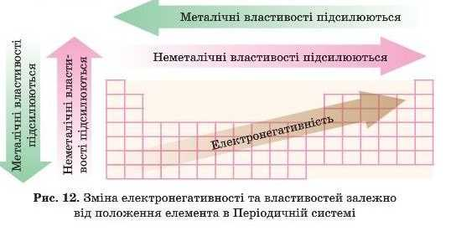
Неметалічні властивості – це властивості атомів хімічних елементів приймати електрони. Хімічні елементи, які виявляють неметалічні властивості, як правило, мають на зовнішньому рівні від чотирьох до восьми електронів

Slide 13
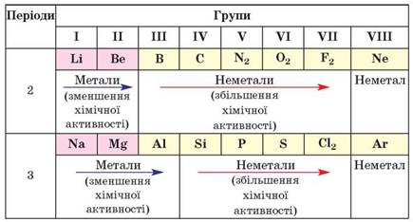

Slide 14
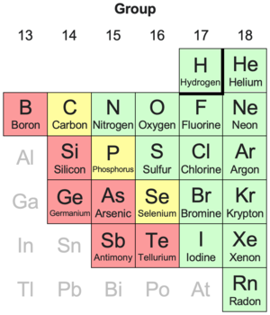
Неметали

Slide 15
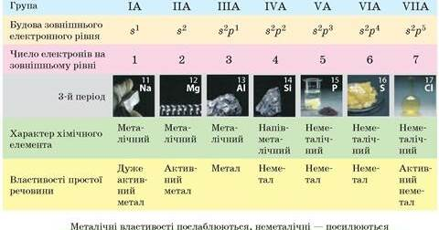

Slide 16
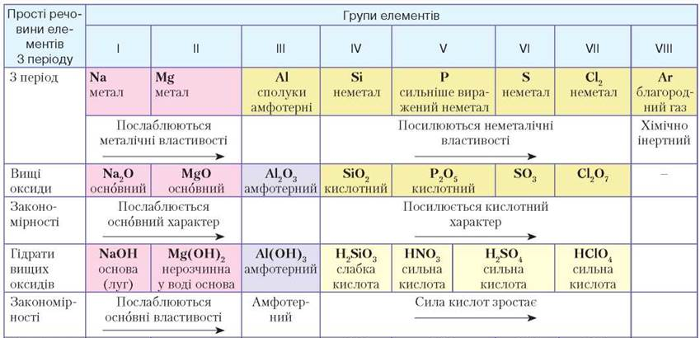
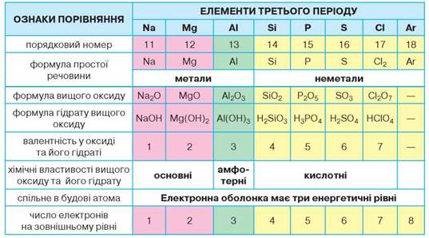
Вищі оксиди
Na, Mg, Al, Si, P, S, Cl, Ar.
Ці елементи утворюють вищі оксиди наступного складу (інертний хімічний елемент Аргон оксид не утворює): Na₂O, MgO, Al₂O₃, SiO₂, P₂O₅, SO₃, Cl₂O₇.
Натрій оксид і магній оксид виявляють властивості основних оксидів, алюміній оксид є амфотерним оксидом, усі інші оксиди (силіцій (IV) оксид, фосфор (V) оксид, сульфур (VI) оксид, хлор (VII) оксид) виявляють властивості кислотних оксидів. Крім того, в ряді Na₂O – MgO основні властивості послаблюються, а в ряді SiO₂ – P₂O₅ – SO₃ – Cl₂O₇ кислотні властивості посилюються. Крім того, в ряді NaOH – Mg(OH)₂ основні властивості послаблюються, а в ряді H₂SiO₃ – H₃PO₄ – H₂SO₄ – HClO₄ кислотні властивості посилюються.

Slide 17
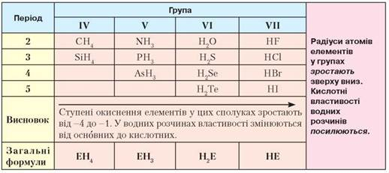
5.Сполуки з Гідрогеном
Неметалічні елементи утворюють із Гідрогеном бінарні сполуки, вони ще мають назву леткі водневі сполуки. Більшість таких сполук утворюються при взаємодії неметалів з воднем. Загальні формули летких водневих сполук неметалічних елементів наведені в короткому варіанті періодичній системі.
Елементи перших трьох груп – метали, вони летких сполук з Гідрогеном не утворюють, вони утворюють тверді гідриди, які за властивостями та будовою нагадують солі. А сполуки типових неметалічних елементів з Гідрогеном складаються з молекул, це переважно газуваті речовини.

Slide 18
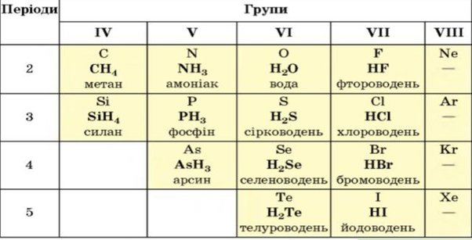
Склад і назви сполук неметалічних елементів з Гідрогеном

Slide 19
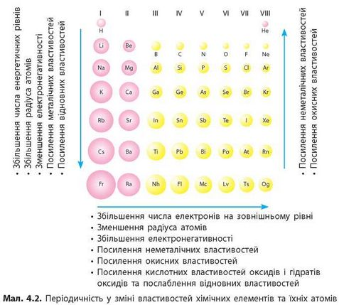

Slide 20
Узагальнення та закріплення вивченого матеріалу.
1.Що таке атомний радіус?
(це відстань від центу ядра до сферичної поверхні електронної оболонки, на якій ймовірність перебування електронів найбільша)
2.Як змінюється атомний радіус:
а) у групах (у головних підгрупах зі збільшенням заряду ядра атома відбувається збільшення числа електронних рівнів, тому атомний радіус зі збільшенням порядкового номера в головних підгрупах збільшується)
б) у періодах (у періодах зі збільшенням заряду ядра збільшується число електронів на зовнішньому рівні, це призводять до зжаття електронної оболонки навколо ядра, тому атомний радіус зі збільшенням порядкового номеру в періодах зменшується)

Slide 21
3.Що таке електронегативність елементів?
(це здатність атома в сполуках притягувати до себе валентні електрони, тобто ті електрони, за допомогою яких утворюються хімічні зв’язки між атомами)
4.Як змінюється електронегативність елементів:
а) у групах (в головних підгрупах електронегативність зі збільшенням порядкового номеру зменшується)
б) у періодах (у періодах зі збільшенням порядкового номеру електронегативність збільшується)

Slide 22
5.Що ви знаєте про металічні та неметалічні властивості елементів та утворених ними сполук?
(Металічні властивості – це властивості атомів хімічних елементів віддавати електрони, на зовнішньому рівні мають від одного до трьох електронів.
Неметалічні властивості – це властивості атомів хімічних елементів приймати електрони, мають на зовнішньому рівні від чотирьох до восьми електронів)
У періодах властивості основних оксидів та відповідних їм гідроксидів елементів послаблюються, а кислотні посилюються.
Цей перехід здійснюється через амфотерні елементи.

Slide 23
Задача Масова частка елемента ІІ групи у вищому оксиді становить 60%. Визначте елемент.
Розв»язок
Дано: W(Е) = 60% Е1О1 Е - ? | nAr(E) W(Е) = Mr (Е1О1) х 0,6 = х +16 0,6х + 9,6 = х х = 24 Ar (Mg) = 24 Відповідь:Mg

Slide 24

Домашнє завдання
1.Установіть послідовність зростання неметалічних властивостей атомів елементів:
а) І; в) P; б) В; г) Bi
2. Масова частка хімічного елемента IV групи у вищому оксиді Періодичної системи хімічних елементів дорівнює 46,67%.Що це за елемент?

Slide 25


